Slide 1
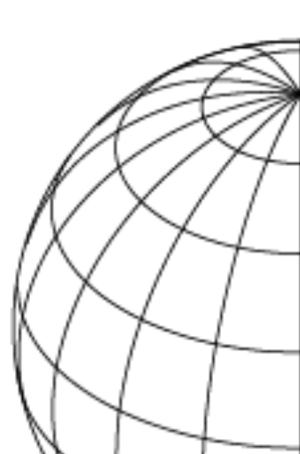
H
h
P
z
u
O
ε_{A}
A
y
x
α_{A}

